Slide 1
Impuestos y desarrollo social (derechos sociales) Facultades fiscalizadoras de la administración tributaria
Alfredo Ugarte S.
Abogado

Slide 2
“Mientras las ganancias de unos pocos crecen exponencialmente, las de la mayoría se quedan cada vez más lejos del bienestar de esa minoría feliz. Este desequilibrio proviene de ideologías que defienden la autonomía absoluta de los mercados y la especulación financiera. De ahí que nieguen el derecho de control de los Estados, encargados de velar por el bien común. Se instaura una nueva tiranía invisible, a veces virtual, que impone, de forma unilateral e implacable, sus leyes y sus reglas. Además, la deuda y sus intereses alejan a los países de las posibilidades viables de su economía y a los ciudadanos, de su poder adquisitivo real. A todo ello se añade una corrupción ramificada y una evasión fiscal egoísta, que han asumido dimensiones mundiales. El afán de poder y de tener no conoce límites. En este sistema, que tiende a fagocitar todo, en orden a acrecentar beneficios, cualquier cosa que sea frágil, como el medio ambiente, queda indefensa ante los intereses del mercado divinizado, convertidos en regla absoluta”
Encíclica Evangelli Gaudium
Papa Francisco

Slide 3
1.- Presentación explicación y justificación del tema.
2.- Derechos sociales, exigencias para el desarrollo social.
3.- Finalidad de los tributos, su recaudación, control y fiscalización.

Slide 4
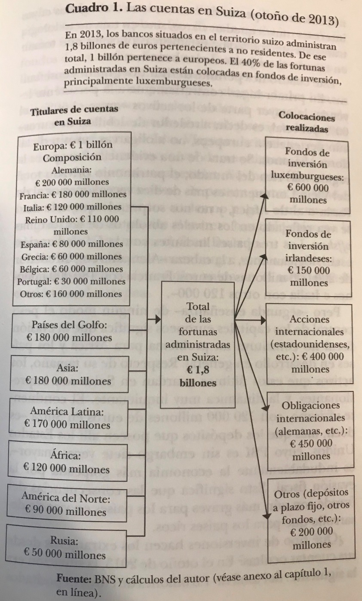

Slide 5
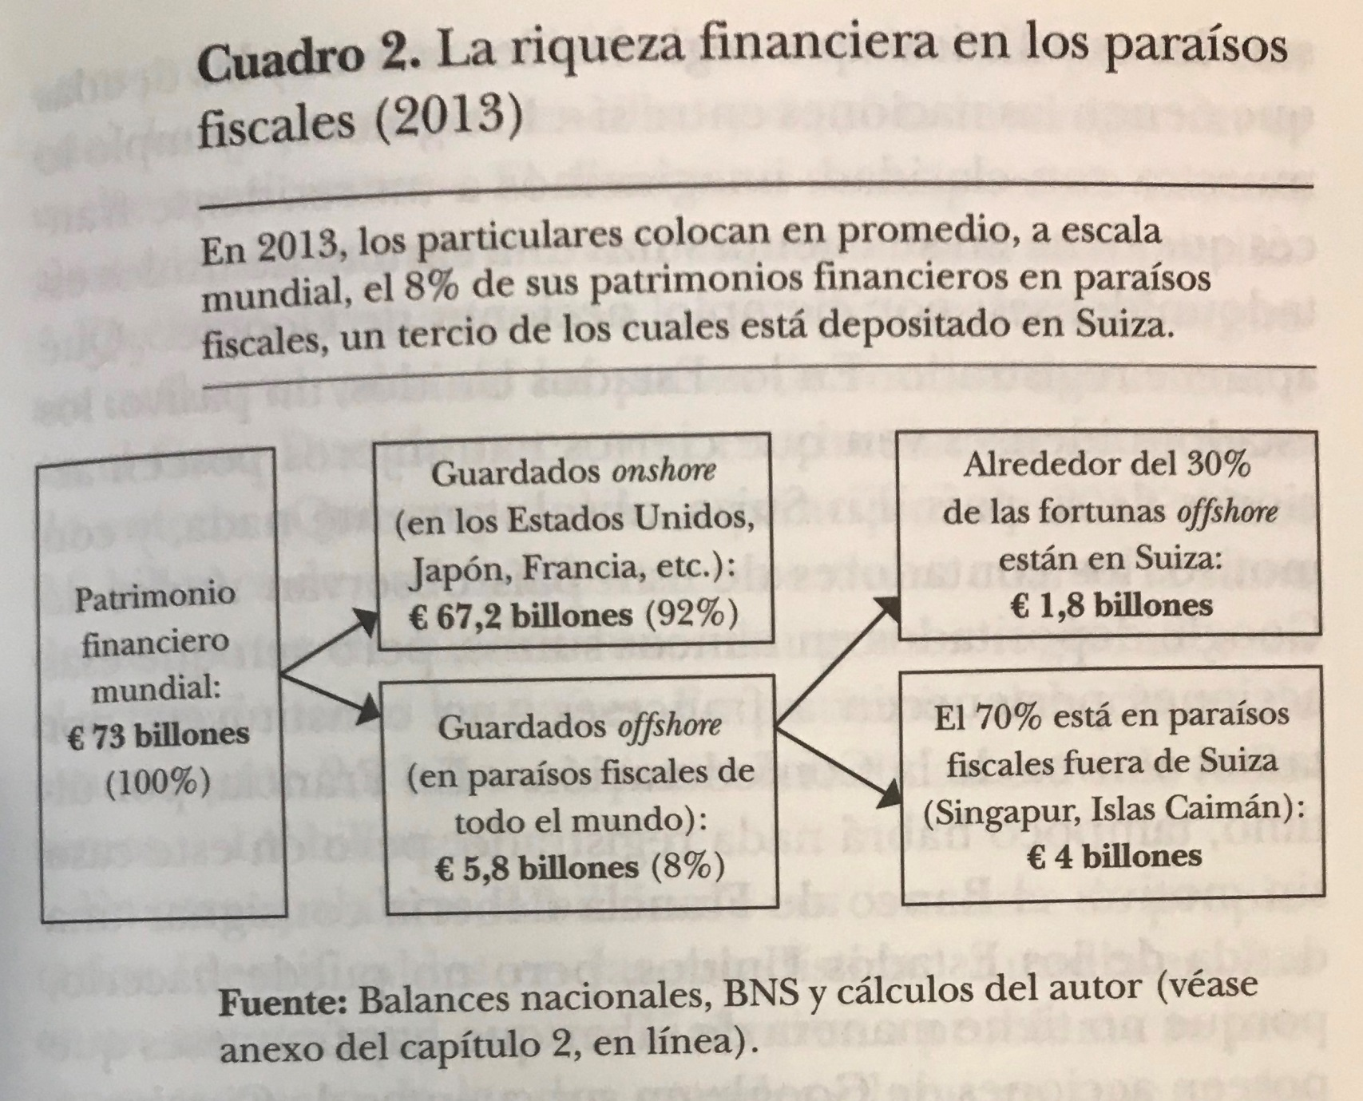

Slide 6
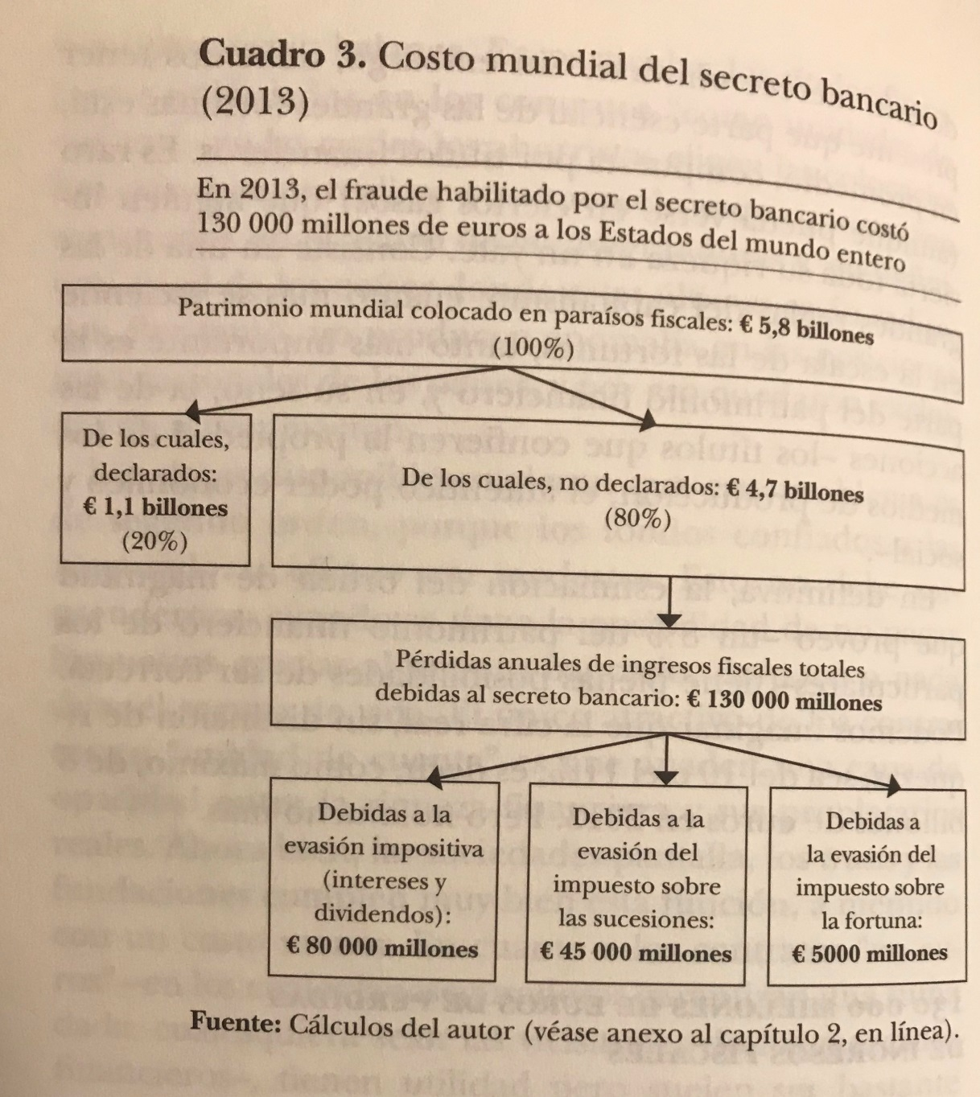

Slide 7
4.- Impuestos, tasas y contribuciones.
Derechos y patentes municipales
Impuestos locales y regionales (las autonomías municipales [el modelo español]), necesidad de su estudio y análisis.
Redistribución y buen uso de los recursos.
5.- Facultad fiscalizadora del Estado. Herramientas de fiscalización.
6.- Tributos, Estado, economía: es el Estado al servicio del hombre (sociedad) y es la economía al servicio de la sociedad y del país.
7.- La facultad de la administración tributaria y su importante herramienta de control, norma antielusión.
8.- Proyecto de modernización tributaria, presentado por el Gobierno en su primer tramite constitucional:

Slide 8
I. ¿Qué significa que sea una facultad de la Administración?
Es aquella que se radica en la Administración Tributaria, para que ésta, en el ejercicio de su función fiscalizadora, y con el objeto de sancionar las prácticas elusivas, pueda recalificar los negocios realizados con la intención de evitar el pago de los correspondientes tributos, mediante la utilización de los conceptos técnicos genéricos con abuso de las formas jurídicas o simulación, produciéndose como efecto principal la inoponibilidad tributaria de dichos actos.

Slide 9
ORIGEN DE TODA FACULTAD
La facultad de la Administración viene dada para cumplir los roles que la legislación le ha asignado al Estado, en atención a un Interés General que lo justifica, en aquellas materias que se encuentran dentro de sus atribuciones y respecto de ciertos aspectos en que por naturaleza el administrado tiende a resistirse. La regla es que al contribuyente no le es grato cumplir con una carga económica, de este modo se tiende a buscar mecanismos para ir alivianando esta obligación. De ahí surge la necesidad de generar en la Administración poderes y facultades potentes para enfrentar dicha situación y evitar sus efectos, todo ello con las garantías y contrapesos para el contribuyente en que pueda defenderse de un uso abusivo de dichas facultades, estableciéndose los recursos jurisdiccionales necesarios para dicho fin.
El pronto remedio y necesidad de contar con recursos económicos y eliminar de plano subterfugios que impidan la adecuada recaudación hace necesario el otorgamiento de facultades a la Administración Tributaria a fin de generar efectos inmediatos, pues si esta determinación quedara radicada desde su inicio en el órgano jurisdiccional, resulta evidente que un proceso de lato conocimiento, por su naturaleza propia, tardaría eventualmente varios años en tener una resolución firme, con un grave daño a la recaudación fiscal, que es el bien jurídico protegido.
Toda forma en la que se manifiesta el Estado tiene un título justificativo por el que se habilita dicha expresión. En ese sentido, toda facultad por la cual el Estado limita ciertas libertades de los administrados tiene, desde la perspectiva de la doctrina administrativista, como antecedente el poder y actividad de policía del Estado.

Slide 10
II. Características propias de toda Facultad Administrativa Fiscalizadora
Legalidad: Aparente conflicto con el principio de tipicidad y la seguridad jurídica (conceptos jurídicos indeterminados)
Relación Asimétrica: Carácter dominante de la Administración en el ejercicio de dicha facultad. Búsqueda del equilibrio necesario a través de los Tribunales de Justicia.
Aquí no hay igualdad de partes entre contribuyente fiscalizado y autoridad fiscalizadora, como lo estima el modelo neoliberal que es contrario a los modelos de control del Estado.

Slide 11
Una característica fundamental de toda facultad que ostenta la administración es el carácter asimétrico que se genera entre ésta y el administrado, en particular, el contribuyente, toda vez que el ejercicio de dicha facultad administrativa se encuentra amparada por una presunción de legalidad.
Esta alteración de la relación simétrica tiene como fundamento establecer con claridad un orden jerárquico en que un órgano asuma el rol de dar estricto cumplimiento a la ley. La idea es dotar a la Administración Tributaria de un acto de poder para restablecer la normalidad para la correcta aplicación y pago del tributo. Debemos insistir en un punto que nos parece crucial, la norma general antielusiva nunca altera la validez jurídica de los actos civiles o comerciales que son analizados.
Este orden jerárquico que se produce trae consigo una serie de consecuencias, no exentas de críticas, tales como la autotutela o la alteración de la carga de la prueba en una eventual impugnación a través de las vías judiciales pertinentes.
Así, respecto de la denominada “autotutela administrativa”, podemos señalar que aquella implica que la Administración del Estado no necesita de la colaboración judicial para ejercerla (tutela declarativa), ni para ejecutar coactivamente tales declaraciones (tutela ejecutiva).

Slide 12
III. Elementos propios y de la esencia de la Norma General Antielusión
Es una facultad: Su finalidad es sancionar la elusión, con todos los poderes y características propias de una facultad de la Administración, en el ejercicio de su acción fiscalizadora (poder fiscalizador del Estado).
Recae en la Administración Tributaria: El órgano naturalmente competente para radicar esta facultad es la Administración Tributaria
Tiene el carácter de general: Viene a constituir una norma de clausura del sistema tributario.
Es una facultad recalificadora: Es decir, faculta a la Administración Tributaria para volver a efectuar la calificación realizada ex ante por el contribuyente.

Slide 13
Que sea una facultad recalificadora significa que a través de ésta se faculta a la Administración fiscal para determinar la verdadera naturaleza del acto o negocio elusivo.
La calificación jurídica, entendida como aquella operación a través de la cual se determina la norma jurídica que debe ser aplicada a un determinado supuesto de hecho, toda vez que éste consiste en “etiquetar un determinado acto o negocio jurídico, se encuentra en la base de la interpretación de las normas tributarias; constituye una etapa o precisión o acercamiento de los hechos, necesaria para posteriormente subsumirlos en la hipótesis normativa que corresponda.

Slide 14
Recalificar consiste en corregir una calificación que ha sido determinada a priori por un primer sujeto, en caso de que esta calificación sea errónea, de manera de efectuar una correcta calificación. Heleno Taveira nos da algunas notas que podemos entender por recalificar, cuando al definir la sanción de desestimación del negocio jurídico a efectos fiscales, señala que esta consistiría en no admitir la calificación atribuida por los particulares, en la “forma”, en el “tipo” o en la “causa”.
Resulta evidente que la recalificación jurídica debe ser efectuada en base a criterios jurídicos, pero, desde que es la propia norma la que se remite a un criterio económico para determinar la naturaleza de un acto o contrato, el órgano competente no podrá desechar dicho criterio, sino precisamente basarse en éste. En definitiva, somos de la idea que no existe necesariamente una estricta dicotomía entre interpretación jurídica e interpretación económica, toda vez que es la propia norma la que hace referencia a un análisis económico del acto.

Slide 15
La recalificación tributaria no importa la aplicación por analogía de las disposiciones tributarias. Debemos recordar que la analogía propiamente tal consiste en aquel método para solucionar el problema producido por una laguna normativa, mientras que en el caso de la recalificación tributaria, la norma que no ha sido aplicada o que ha sido aplicada a medias existe.
Resulta interesante, a título de ejemplo, recordar el clásico ejemplo de elusión tributaria configurado por la creación de una sociedad con la finalidad exclusiva de transferir la propiedad de un bien inmueble. Uno de los socios aporta el inmueble y el segundo aporte el precio en carácter de capital de la sociedad, la que con posterioridad se disuelve quedando el primer socio con el dinero y el segundo con el inmueble. Como consecuencia de dicha operación se pagan los correspondientes impuestos por la constitución y disolución societaria, obviando al efecto el más gravoso impuesto sobre transferencia mayor valor del bien.

Slide 16
Efecto: Inaplicabilidad tributaria, sin afectar en caso alguno la validez civil o comercial de los actos que se recalifican.
Esencialmente Impugnable ante los Tribunales de Justicia: La búsqueda de un adecuado equilibrio importa la existencia de mecanismos para que los contribuyentes puedan discutir la validez de su aplicación.
Carácter reglado de la facultad
Como tercer elemento a comparar nos encontramos con el tipo de procedimiento que será procedente, es decir, aquel conjunto de ritualidades tendientes a la dictación de un acto administrativo o bien de una sentencia judicial.
En el caso de la Norma Antielusiva, la determinación del mecanismo a través del cual se dicta en definitiva el acto que sanciona una conducta elusiva, se ve afectado claramente por la naturaleza del órgano que ostente dicha facultad. En ese sentido, si pensamos en el modelo utilizado por la generalidad de los países, el procedimiento de determinación de un fraude fiscal tendrá la naturaleza de un procedimiento administrativo, mientras que en el caso chileno, dado el texto final del artículo 4 quinquies del Código Tributario, el procedimiento para declarar la existencia de fraude fiscal tendrá la naturaleza jurídica de un procedimiento judicial.

Slide 17
IV. Procedimientos de aplicación prácticas de la norma antielusión en el Derecho comparado
Aspectos procedimentales en la aplicación
ESPAÑA
El primer antecedente relevante a tomar en consideración dice relación con la determinación del tipo de procedimiento a utilizar a propósito del ejercicio de esta facultad de la Administración. En ese sentido, nos señala César García Novoa que la polémica se manifiesta entre quienes estiman que resulta más conveniente la aplicación de un procedimiento especial o ad hoc, mientras que por otro lado se estima que debe aplicarse un procedimiento ordinario de gestión o inspección. No obstante estas dos opciones, el mencionado autor señala que “lo cierto es que la Ley 58/2003 (Ley General Tributaria Española) ha optado por una tercera vía; aplicar la cláusula a través de los procedimientos ordinarios de comprobación y liquidación, pero vincular tal aplicación a la emisión de un informe preceptivo y vinculante de una Comisión consultiva, cuya composición se perfila en el art. 159.2”.
La incorporación de este informe de carácter preceptivo y vinculante importa que el ejercicio de la norma antielusiva española sea una facultad compartida por dos órganos administrativos. Pero resulta indispensable efectuar al efecto una distinción relevante. El ejercicio de la facultad de liquidar impuestos se encuentra legalmente radicada en Inspección de Tributos, mientras que la decisión acerca de la existencia de conflicto en la aplicación de la ley tributaria, se encuentra radicada en la Comisión consultiva.
Esta comisión, tal como se lee más abajo, se encuentra constituida por dos representantes del órgano competente para contestar las consultas tributarias escritas, actuando uno de ellos como Presidente, y por dos representantes de la Administración tributaria actuante.

Slide 18
Artículo 159 Ley General Tributaria 58/2003 de 17 de diciembre de 2003,, modificado por Ley 34/2015 de 21 de septiembre de 2015. Informe preceptivo para la declaración del conflicto en la aplicación de la norma tributaria.
De acuerdo con lo establecido en el artículo 15 de esta ley, para que la inspección de los tributos pueda declarar el conflicto en la aplicación de la norma tributaria deberá emitirse previamente un informe favorable de la Comisión consultiva que se constituya, en los términos establecidos reglamentariamente, por dos representantes del órgano competente para contestar las consultas tributarias escritas, actuando uno de ellos como Presidente, y por dos representantes de la Administración tributaria actuante.
Cuando el órgano actuante estime que pueden concurrir las circunstancias previstas en el apartado 1 del artículo 15 de esta ley lo comunicará al interesado, y le concederá un plazo de 15 días para presentar alegaciones y aportar o proponer las pruebas que estime procedentes.
Recibidas las alegaciones y practicadas, en su caso, las pruebas procedentes,
el órgano actuante remitirá el expediente completo a la Comisión consultiva.
Como puede apreciarse, todo el procedimiento se produce dentro de la propia administración, siendo su símil nacional el Servicio de Impuestos Internos.

Slide 19
A efectos del cómputo del plazo del procedimiento inspector se tendrá en cuenta lo dispuesto en el apartado 3 del artículo 150 de esta Ley.
El plazo máximo para emitir el informe será de tres meses desde la remisión del expediente a la Comisión consultiva. Dicho plazo podrá ser ampliado mediante acuerdo motivado de la comisión consultiva, sin que dicha ampliación pueda exceder de un mes.
Transcurrido el plazo al que se refiere el apartado anterior sin que la Comisión consultiva haya emitido el informe, se reanudará el cómputo del plazo de duración de las actuaciones inspectoras, manteniéndose la obligación de emitir dicho informe, aunque se podrán continuar las actuaciones y, en su caso, dictar liquidación provisional respecto a los demás elementos de la obligación tributaria no relacionados con las operaciones analizadas por la Comisión consultiva.
El informe de la Comisión consultiva vinculará al órgano de inspección sobre la declaración del conflicto en la aplicación de la norma.
El informe y los demás actos dictados en aplicación de lo dispuesto en este artículo no serán susceptibles de recurso o reclamación, pero en los que se interpongan contra los actos y liquidaciones resultantes de la comprobación podrá plantearse la procedencia de la declaración del conflicto en la aplicación de la norma tributaria.

Slide 20
En términos generales, el procedimiento inicia con la comunicación al interesado de que se aprecia la presencia de circunstancias que pueden motivar la declaración del conflicto. En ese sentido el afectado será emplazado, en el sentido de presentar alegaciones y hacer valer los medios probatorios que estime pertinentes.
Hecho o no valer este derecho por parte del interesado se remitirán los antecedentes a la Comisión Consultiva para su deliberación, la cual se manifestará a través de un informe con el carácter de vinculante que deberá ser emitido en el plazo de tres meses, ampliable por acuerdo motivado hasta un mes adicional.
Resulta necesario insistir en que, como todo órgano del Estado, toda decisión debe ser debidamente fundamentada. En dicho sentido Fernando Pérez Royo señala que: “Aunque la Ley no lo señala expresamente, el informe deberá motivar las causas que determinan la apreciación de la existencia de fraude de ley o conflicto de normas, o bien la de su inexistencia”.
Finalmente, es del caso señalar que con el informe favorable de la Comisión consultiva, la Inspección de los tributos se encuentra habilitada para proceder a la liquidación de impuestos, aplicando correctamente el supuesto fáctico. En lo que respecta a las posibles impugnaciones, la norma es clara en señalar que no proceden recursos o reclamaciones en contra del informe de la Comisión, sino que dicha impugnación debe dirigirse en contra del acto de liquidación.

Slide 21
ALEMANIA
El caso alemán es relevante toda vez que se configura en base a una actuación directa de la administración. No existe en consecuencia un tercer órgano que condicione el ejercicio de esta facultad, sino que es la propia Administración quien, mediante la liquidación tributaria pertinente, ejerce este tributo. Señalan al efecto Ruiz y Seitz que: “En Alemania no hay contemplado ningún proceso específico de declaración del fraude, por lo que ésta se producirá por el órgano de la inspección actuante en el proceso normal de gestión”, en consecuencia, en el caso alemán no existe expediente especial al efecto.
Estimamos que, en estricta doctrina, este sería el modelo ideal de norma general antielusión, pues es más directo y pragmático.
FRANCIA
La norma general antielusiva francesa se encuentra regulada en los artículos L64 y L64 del Livre de Procédure Fiscale (Código de Procedimientos Fiscales). El procedimiento antiabuso importa habilitar a la administración tributaria para desconocer -para efectos fiscales- aquellos negocios que sean -desde el punto de vista sustancial- elusivos. Se contempla en todo caso una instancia de revisión, en que un órgano de carácter administrativo -denominado Comité Consultivo- determinará la procedencia de la aplicación de esta norma al caso particular.
La determinación que al efecto realice el Comité Consultivo es relevante toda vez que, aquella parte que reciba una opinión contraria, tendrá la carga de prueba de desvirtuar dicho criterio.
Este Comité Consultivo, se encuentra compuesto por cuatro miembros (un consejero de Estado, un consejero Casación, un profesor de materia jurídica y un director general de impuestos).

Slide 22
Articulo 64
A fin de restaurar su verdadero carácter, la administración tiene derecho a excluir, como no oponibles a ésta, los actos que constituyen un abuso de derecho, ya sea porque estos actos son ficticios o porque, buscando el beneficio de una aplicación literal de los textos o decisiones en contra de los objetivos perseguidos por sus autores, no podrían inspirarse en ningún otro motivo que el de evadir o mitigar las cargas fiscales que la parte interesada, si esos actos no se hubiesen realizado o realizado, normalmente habrían tenido en cuenta su situación o actividades reales.
En caso de desacuerdo sobre las rectificaciones notificadas sobre la base de este artículo, la disputa se somete, a solicitud del contribuyente, a la opinión del Comité de Abuso Tributario. La administración también puede someter la disputa a la opinión del comité.
Si la administración no ha cumplido con la opinión del comité, debe probar la corrección de la rectificación.
Señalan al efecto Prebble y Prebble (2015i) que: “El art. L 64 autoriza a la administración tributaria a desconocer acuerdos artificiales o ficticios realizados con el solo propósito de evitar o disminuir la responsabilidad tributaria que, de otro modo, generaría la transacción en cuestión”
Las opiniones son el tema de un informe anual que se hace público.
Articulo 64B
El procedimiento definido en el artículo L. 64 no es aplicable cuando un contribuyente, antes de la conclusión de uno o más actos, ha consultado por escrito a la administración central proporcionando todos los elementos necesarios para evaluar el verdadero alcance esta operación y que la administración no respondió dentro de los seis meses posteriores a la solicitud”.

Slide 23
Si l'administration ne s'est pas conformée à l'avis du comité, elle doit apporter la preuve du bien-fondé de la rectification.
Les avis rendus font l'objet d'un rapport annuel qui est rendu public.
La procédure définie à l'article L. 64 n'est pas applicable lorsqu'un contribuable, préalablement à la conclusion d'un ou plusieurs actes, a consulté par écrit l'administration centrale en lui fournissant tous éléments utiles pour apprécier la portée véritable de cette opération et que l'administration n'a pas répondu dans un délai de six mois à compter de la demande.
Configurano abuso del diritto una o piu' operazioni prive di sostanza economica che, pur nel rispetto formale delle norme fiscali, realizzano essenzialmente vantaggi fiscali indebiti. Tali operazioni non sono opponibili all'amministrazione finanziaria, che ne disconosce i vantaggi determinando i tributi sulla base delle norme e dei principi elusi e tenuto conto di quanto versato dal contribuente per effetto di dette operazioni.
Lo anterior no obsta a que, la propia ley haya establecido ciertas notas relevantes desde el punto de vista procesal. En ese sentido, se establece expresamente que la carga de la prueba se encuentra en manos de la Administración, y que asimismo -y como es lógico- la actuación debe ser motivada.

Slide 24
ITALIA
En el caso italiano se incorporó una norma antielusiva de carácter general el año 2015, mediante el artículo 10 bis del Statuto dei diritti del contribuente, el cual se puede traducir de la siguiente manera:
“Configura abuso de la ley una o más operaciones sin sustancia económica que, a pesar del respeto formal de las normas fiscales, esencialmente logran ventajas impositivas endeudadas. Estas transacciones no son oponibles a la administración financiera, quien puede desconocer las ventajas al determinar los impuestos sobre la base de las reglas y principios evadidos teniendo en cuenta la cantidad pagada por el demandado como resultado de estas transacciones”.
El caso italiano no contempla la existencia de un procedimiento especial respecto de la aplicación de la norma general antielusiva, en ese sentido, estimamos que al igual que el caso alemán, su aplicación debe enmarcarse dentro del procedimiento de liquidación de impuestos que lleve al efecto la administración tributaria.
Afin d'en restituer le véritable caractère, l'administration est en droit d'écarter, comme ne lui étant pas opposables, les actes constitutifs d'un abus de droit, soit que ces actes ont un caractère fictif, soit que, recherchant le bénéfice d'une application littérale des textes ou de décisions à l'encontre des objectifs poursuivis par leurs auteurs, ils n'ont pu être inspirés par aucun autre motif que celui d'éluder ou d'atténuer les charges fiscales que l'intéressé, si ces actes n'avaient pas été passés ou réalisés, aurait normalement supportées eu égard à sa situation ou à ses activités réelles.
En cas de désaccord sur les rectifications notifiées sur le fondement du présent article, le litige est soumis, à la demande du contribuable, à l'avis du comité de l'abus de droit fiscal. L'administration peut également soumettre le litige à l'avis du comité.

Slide 25
INGLATERRA
La peculiaridad que posee Inglaterra es que formando parte de la tradición del Common Law, en principio su norma general antielusiva se estructuró en base a la jurisprudencia de sus tribunales, no obstante, por medio del Finance Act 2013, se reguló esta materia de manera formal y escrita.
Señala al efecto dicha disposición en la parte 5º, apartado 206: “Cualquier ajuste que se requiera hacer bajo esta sección (ya sea por un funcionario de Ingresos y Aduanas o la persona a quien se le otorgará la ventaja fiscal) puede hacerse a través de una evaluación, la modificación de una evaluación, enmienda o desestimación de un reclamo, o de otro modo”.
El mencionado Finance Act 2013 regula un procedimiento especial para la aplicación de esta norma antielusiva.
En el procedimiento participan tanto un oficial designado (designated officier) y un Comité especial (Advisory Panel). Señala Enrique Sánchez de Castro que “El procedimiento en la aplicación de esta cláusula sería sencillo, si el officer considera que la conducta es abusiva y que logra un resultado ilegítimo esto lo comunicará al contribuyente a través de notificación en la que se referirá, en garantía de la seguridad jurídica, la identificación de la conducta o conductas abusivas, la ventaja fiscal obtenida, explicación sobre el por qué del carácter abusivo, exposición de la calificación que merece la operación con respecto a la norma tributaria eludida y la carga fiscal resultante, información sobre el plazo -45 días- en el cual el contribuyente podrá efectuar alegaciones escritas y exposición de los siguientes pasos a seguir tanto si el contribuyente presenta sus alegaciones como si no lo efectúa”.

Slide 26
Con o sin el ejercicio por parte del contribuyente de su derecho a presentar alegaciones, el officer remitirá el asunto, junto con la información relevante al Advisory Panel, circunstancia que debe ser debidamente informada al contribuyente.
Una vez que el officer remita el asunto al Advisory Panel, el presidente de este último deberá designar un Sub Advisory Panel conformado por tres miembros, quien tendrán que tomar la decisión al efecto.
Finance Act 2013, Parte 5, apartado 206: “Any adjustments required to be made under this section (whether by an officer of Revenue and Customs or the person to whom the tax advantage would arise) may be made by way of an assessment, the modification of an assessment, amendment or disallowance of a claim, or otherwise”.
Una vez constituido este Sub Advisory Panel, se podrá requerir información adicional a las partes a fin de lograr la acertada determinación. Dicho dictamen se consistirá en un análisis sobre la forma y sustancia de la operación en base a un análisis e interpretación teleológica con apoyo en aquellas evidencias o circunstancias objetivas.

Slide 27
F) El reciente caso peruano
El Derecho peruano reguló la existencia de la Norma General Antielusiva mediante Decreto Legislativo 1121 del año 2012 a través del cual le otorgó facultades a la administración tributaria local (SUNAT) para efectos de contar con dicha facultad de forma específica, precisa y con todos los elementos propios inherentes a una facultad de la administración. Al respecto vale la pena señalar lo que dispone la mencionada norma: “Para determinar la verdadera naturaleza del hecho imponible, la SUNAT tomará en cuenta los actos, situaciones y relaciones económicas que efectivamente realicen, persigan o establezcan los deudores tributarios. En caso que se detecten supuestos de elusión de normas tributarias, la Superintendencia Nacional de Aduanas y Administración Tributarias – SUNAT – se encuentra facultada para exigir la deuda tributaria o disminuir el importe de los saldos o créditos a favor, pérdidas tributarias, créditos por tributos o eliminar la ventaja tributaria, sin perjuicio de la restitución de los montos que hubieran sido devueltos indebidamente.”
Recientemente en Septiembre de 2018 pasado mediante Decreto Legislativo se dictó la reglamentación, elementos y condiciones para la aplicación de esta facultad en donde se fija el procedimiento para efectos de que la administración tributaria ejerza las facultades que le otorga la Norma General Antielusiva.

Slide 28
V. Necesidad de transformar, mantener y redefinir la actual Norma General Antielusión
Restitución de su calidad de ser una facultad de la Administración Tributaria y no un procedimiento judicial especial de reclamación.
Esto es lo que está siendo considerado entre la oposición y Gobierno para incorporarla en su actual proyecto en trámite ante el Congreso.

Slide 29
VI. Conclusiones
Para finalizar a título de conclusión, podemos señalar lo siguiente:
1.- El Estado debe procurar el cumplimiento por parte de los administrados y en especial de los contribuyentes de todas sus obligaciones tributarias, para así poder contar con los recursos permanentes y sostenidos en el tiempo para cumplir su fin último en el bien de la sociedad y cubrir las necesidades básicas que requiere el buen funcionamiento del país.
2.- Los derechos sociales constituyen elementos fundamentales y necesarios que el Estado debe cumplir y administrar debidamente, lo cual precisamente se logra y financia gracias a los ingresos permanentes que recibe, fundamentalmente, por concepto de ingresos tributarios.
3.- Se debe abrir un estudio y discusión país sobre sobre los distintos mecanismos para redistribuir y mejor administrar los ingresos tributarios y ver los sistemas locales, municipales, regionales y de administración de los mismos.
4.- Teniendo presente lo anterior, es fundamental que el Estado y en especial su administración tributaria, entiéndase por ello el Servicio de Impuestos Internos y el Servicio Nacional de Aduanas, cuenten con las debidas facultades y herramientas jurídicas necesarias para los sistemas de control y fiscalización.
5.- La Norma General Antielusiva y su debida regulación y reglamentación constituyen una herramienta y elemento esencial dentro de los sistemas de control de la administración tributaria del Estado.

